Slide 1

FA7 Delivery Tapioca
ESTÁGIO SUPERVISIONADO III

Slide 2
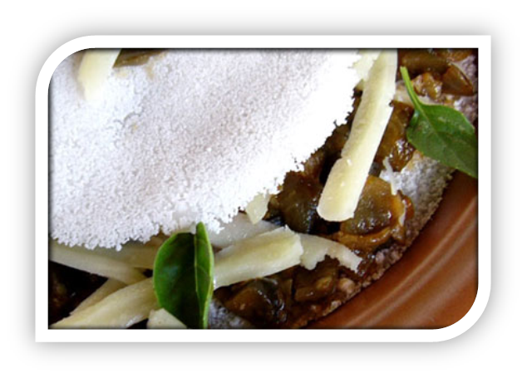
Divisão dos Casos de Uso
Márcio
  Cadastrar Cliente
  Cadastrar Endereço
  Cadastrar Usuário (Perfil/Função)
Júnior
  Cadastrar Cardápio
  Cadastrar Ingrediente

Slide 3

Divisão dos Casos de Uso
Matheus e Tiago
  Efetuar Pedido
  Comprovante Pedido
  CSS da Tela Principal (layout)
Filipe
  Cadastro de Estabelecimento
  Administrar Pedidos
  Listar Estabelecimentos

Slide 4
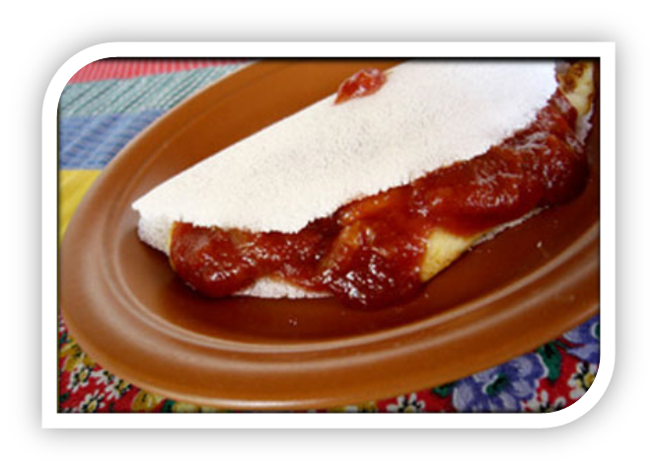
Divisão dos Casos de Uso
Diego
  Rotear Pedido
  Tela Principal
Milena
  Acompanhar Status do Pedido (Cliente)
  Cancelar Pedido
Rafael
  Monte sua Tapioca

Slide 5
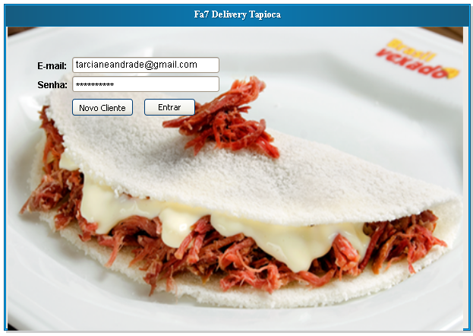
Telas do Protótipo - Principal

Slide 6
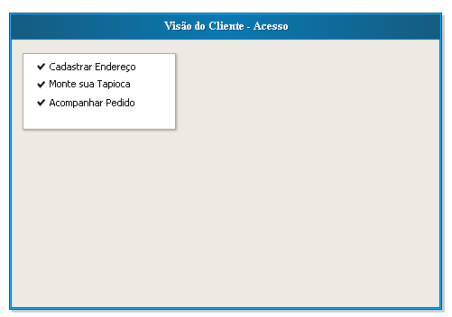
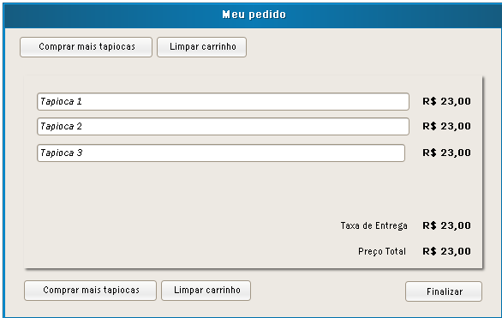
Telas do Protótipo – Visão Cliente

Slide 7
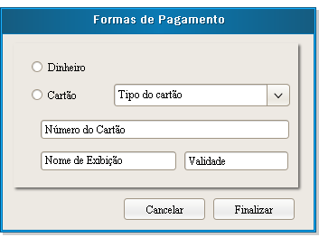
Telas do Protótipo – Finalizar Compra

Slide 8
Telas do Protótipo – Cadastrar Endereço

Slide 9
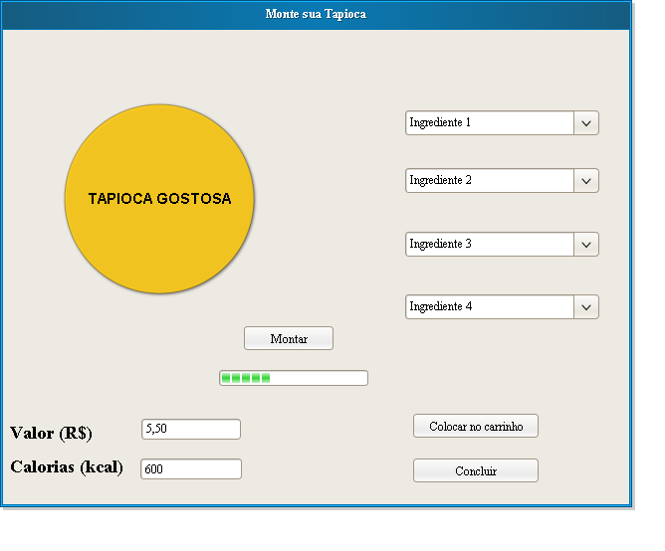
Telas do Protótipo – Monte sua Tapioca

Slide 10
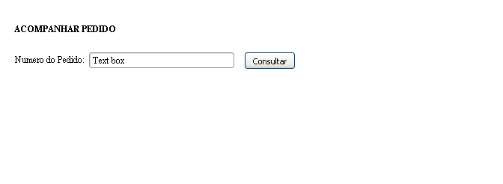
Telas do Protótipo – Acompanhar Pedido
Status do Pedido: Em execução

Slide 11
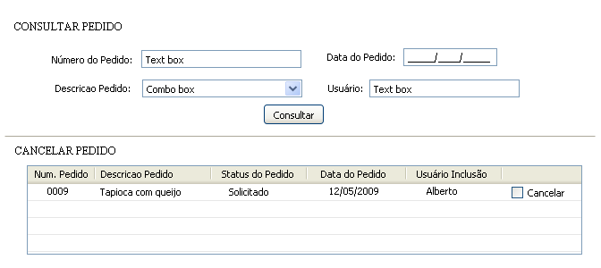
Telas do Protótipo – Cancelar Pedido

Slide 12
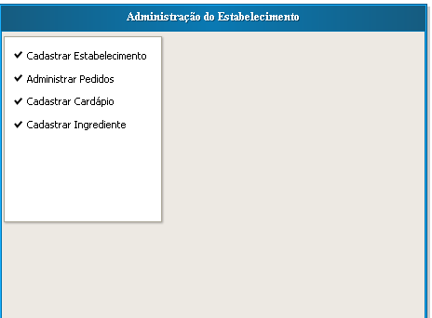
Telas do Protótipo – Visão Restaurante

Slide 13
Telas Protótipo – Cadastrar Cardápio

Slide 14
Telas Protótipo – Cadastrar Ingredientes

Slide 15
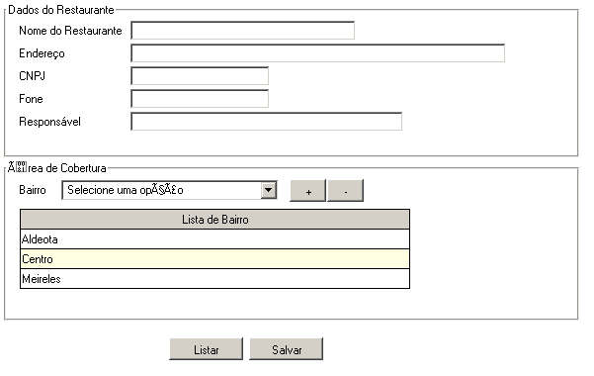
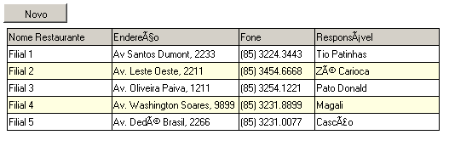
Telas do Protótipo – Cadastrar Estabelecimento

Slide 16
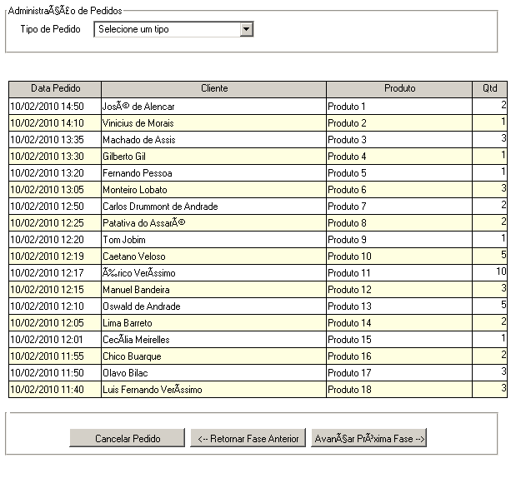
Telas do Protótipo – Cadastrar Estabelecimento

